Slide 1

DEPARTAMENTO CALIDAD
DE VIDA LABORAL
CAJAS DE COMPENSACION DE ASIGNACION FAMILIAR
CCAF
SERVICIO SALUD METROPOLITANO SUR
Noviembre 2024

Slide 2
¿Qué son las Cajas de Compensación?
Son corporaciones de derecho privado sin fines de lucro, creadas hace más de 50 años como las primeras entidades de seguridad social en Chile, para administrar por cuenta del Estado, las prestaciones de seguridad social conforme a la Ley 18.833, como las asignaciones familiares, los subsidios de cesantía, los subsidios por incapacidad laboral y por reposo maternal de Personas Trabajadoras a Fonasa. Para ello reciben una comisión por la administración de esas prestaciones que es otorgada por el Estado.

Slide 3
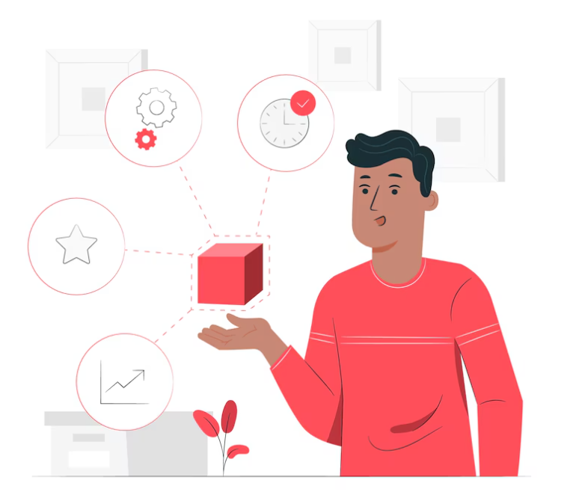
Otras funciones
Actualmente otorgan distintos servicios sociales que aportan a la calidad de vida de las personas, como:
Créditos para sectores no bancarizados que se descuentas por planilla.
Alternativas de Ahorro de alta liquidez y bajo riesgo.
Soluciones Habitacionales (cuentas de ahorro, leasing, subsidios, PET) .
Créditos Hipotecarios (hasta 30 años).
Opciones Recreacionales y de Turismo.
Actividades de Capacitación y Desarrollo.
Becas Universitarias.
Bonos de Escolaridad.
Prestaciones Médicas y Dentales.
Asignaciones de Nupcialidad, Natalidad y Matricula Universitaria.
Entre otros.

Slide 4
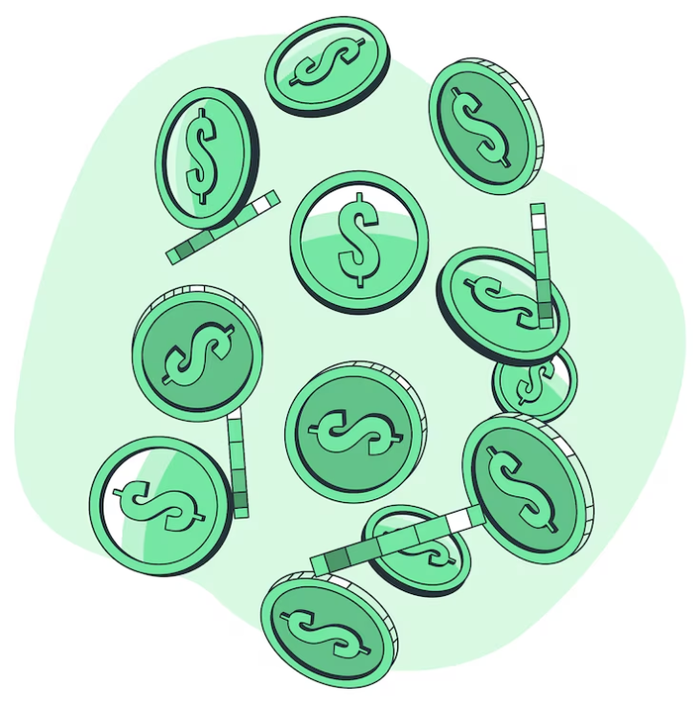
¿Cómo se financian las Cajas de Compensación?
Sus ingresos provienen de la venta de servicios que le prestan al Estado y a otras entidades de seguridad social, de los aportes de personas pensionadas afiliadas, y en gran parte se generan a partir de la prestación de créditos sociales.
Los recursos provenientes del régimen de Crédito Social constituyen la principal fuente de ingreso de las Cajas, con la cual se financian las prestaciones que se otorgan en el ámbito de la educación, salud y recreación.

Slide 5
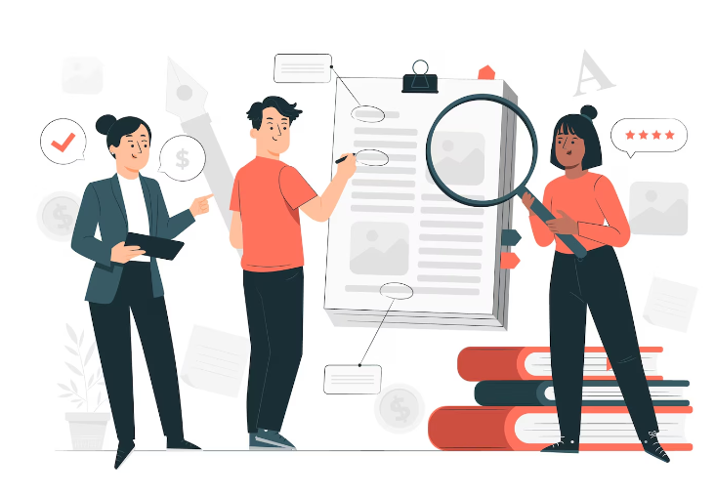
¿Quién regula y fiscaliza las cajas de compensación?
La Superintendencia de Seguridad Social, en cuanto a su función y actuación.
La Contraloría, en cuanto a la administración de los recursos fiscales.

Slide 6
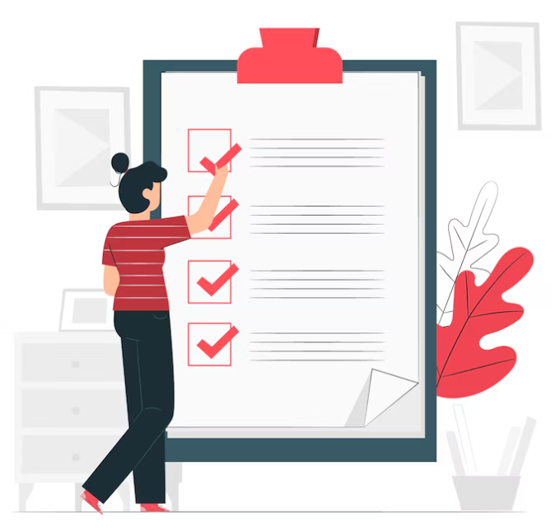
¿Cuántas cajas existen en Chile?
Actualmente hay cuatro cajas de compensación en el país:
18 de Septiembre
La Araucana
Los Andes
Los Héroes

Slide 7
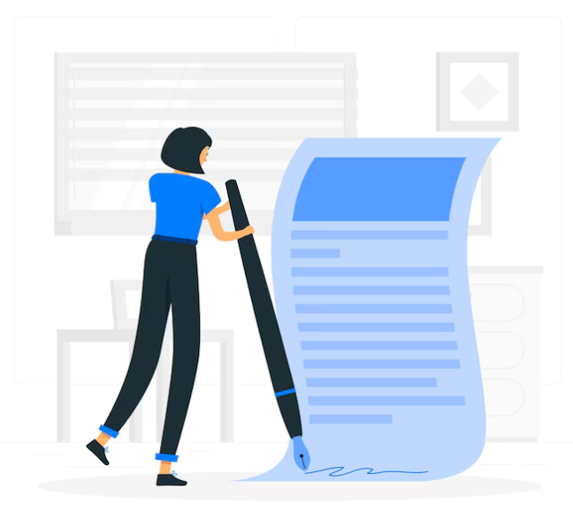
Actividades generales previas a la afiliación
Para que una empresa o institución, pública o privada, pueda afiliarse a una Caja de Compensación, se requiere siempre la voluntad de la entidad empleadora y del acuerdo de mas del 50% de la dotación de las personas trabajadoras.
Todas las cajas existentes en el mercado, que les interese ser elegidas, deben presentar a las personas trabajadoras de manera clara los beneficios que entregan cada una de ellas.

Slide 8
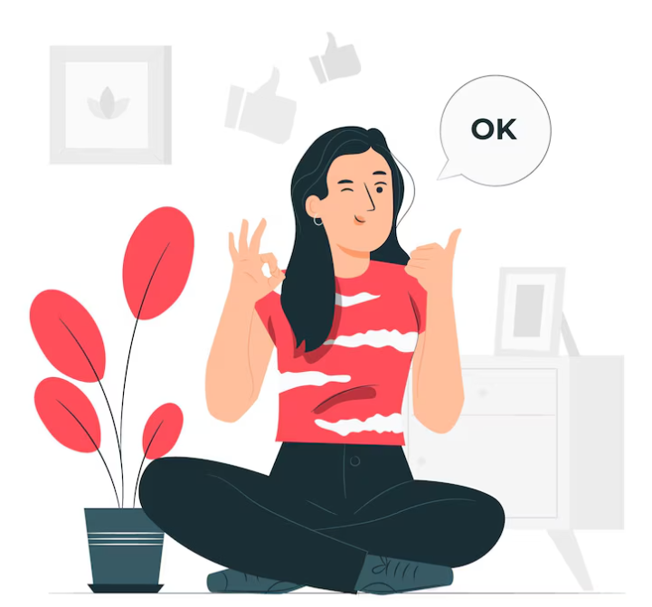
Prestaciones de Bienestar Social y Adicionales
Las Cajas también entregan a sus afiliados, beneficios adicionales de carácter social y familiar como:
Préstamos en dinero, hasta por un plazo de 84 meses (60 meses según SUCESO), definidos como Crédito Social.
También permite la posibilidad de acceder a:
Becas de Estudio.
Prestaciones Adicionales, tales como bonos por fallecimiento, matrimonio, nacimiento, o por escolaridad.
Convenios Médicos.
Uso de Centros Vacacionales o Recreacionales.

Slide 9
Beneficios adicionales:
Deporte y Cultura
Centros Vacacionales
Centros Médicos
Seguros de Vida y Salud
Ahorro y Vivienda
Planes para Pensionados
Créditos
Bonos
Servicios Legales
Tarjetas de Descuento
Centros Educacionales y de Capacitación
Convenios
Recintos de Recreación
Orientación Previsional

Slide 10
Es importante conocer:
439 Oficinas a nivel Nacional, y 50 aprox. en la RM.
5.806.609 personas trabajadoras afiliadas a agosto de 2024 (SUCESO).
1.442.662 personas pensionadas afiliadas a agosto de 2024 (SUCESO).
61 Centros Vacacionales y Deportivos a nivel nacional.
Tipo de Convenios con Clínicas Médicas, Dentales, Laboratorios, etc. 2021
Tasa de Interés Promedio en créditos año (agosto 2024):
CCAF | De Los Andes | La Araucana | Los Héroes | 18 de Septiembre
Lugar | Red I-Med | Red Médica La Araucana (R.M) | Clínica Dental Los Héroes | Centro Odontológico 18
CCAF | De Los Andes | La Araucana | Los Héroes | 18 de Septiembre
% | 2.18% | 2.42% | 2.45% | 2.54%
Fuente: SUSESO Central de Riesgo Financiero
No incluye créditos hipotecarios. Considera nuevos créditos, renegociaciones y reprogramaciones.

Slide 11
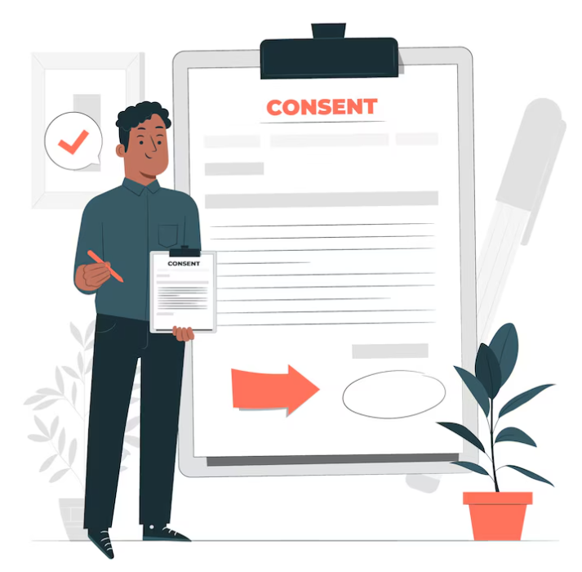
Requisitos para afiliación
Tras realizar un proceso eleccionario y para ser aprobada la propuesta, requiere como ya se nombró la voluntad de la entidad empleadora y del acuerdo de mas del 50% de la dotación de las personas trabajadoras.
El ingreso de personas pensionadas a una Caja de Compensación, debe hacerse en forma individual. Su afiliación a una Caja significará el descuento mensual de una cuota que puede alcanzar hasta el 2% de su pensión.

Slide 12
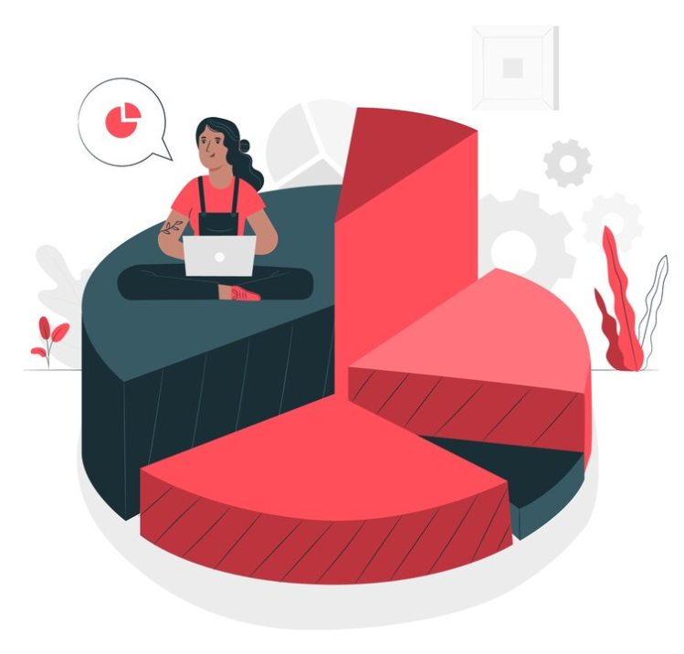
Importante:
15%
El pago de los créditos, otorgados por CCAF, se realiza prioritariamente y sin afectar el 15% de tope de descuento por planilla. Que establece el Estatuto Administrativo Ley 18.834
Para ello es importante generar documentación que acredita disponibilidad para descuento por planilla, y así evitar que se hagan efectivos otros descuentos (aporte a sala cuna y jardín infantil y otros descuentos de bienestar, otros convenios).

Slide 13
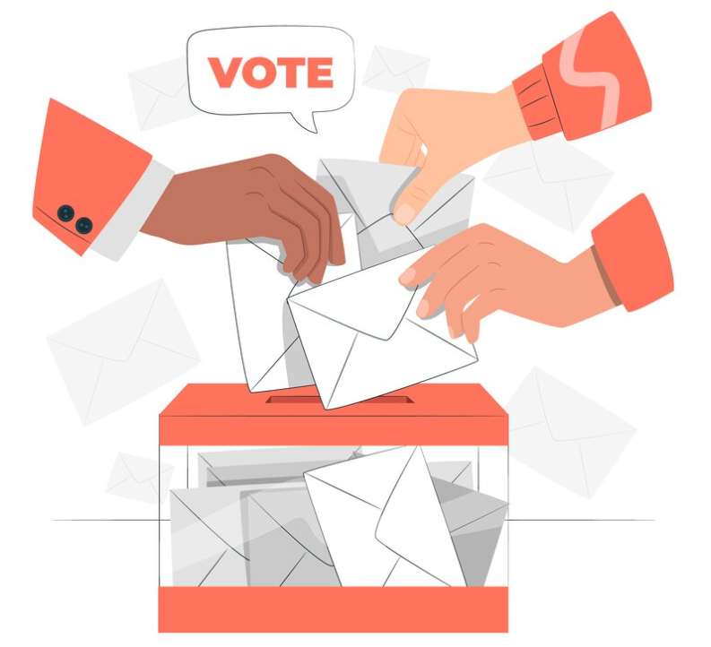
Proceso de Afiliación a CCAF 2024:
El SSMS acogió la solicitud de las personas funcionarias a través de las Organizaciones Gremiales de los Hospitales dependientes este año 2024, para afiliarse a una CCAF.
Es por ello que durante el próximo mes de Diciembre se llevará a cabo dicho proceso eleccionario, donde se elegirá a que Caja de Compensación se afiliaría el SSMS, tras mayoría de votos.

Slide 14
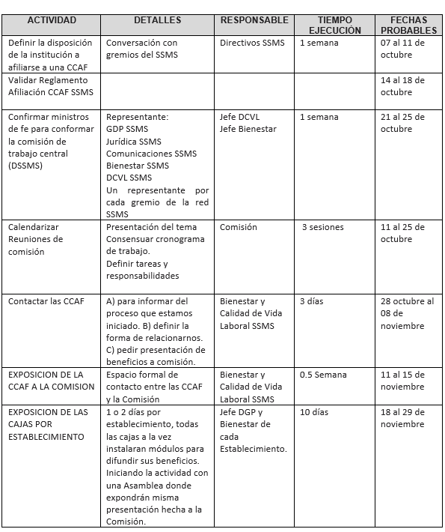
Plan de trabajo para la difusión de las CCAF, disponibles en el mercado:

Slide 15
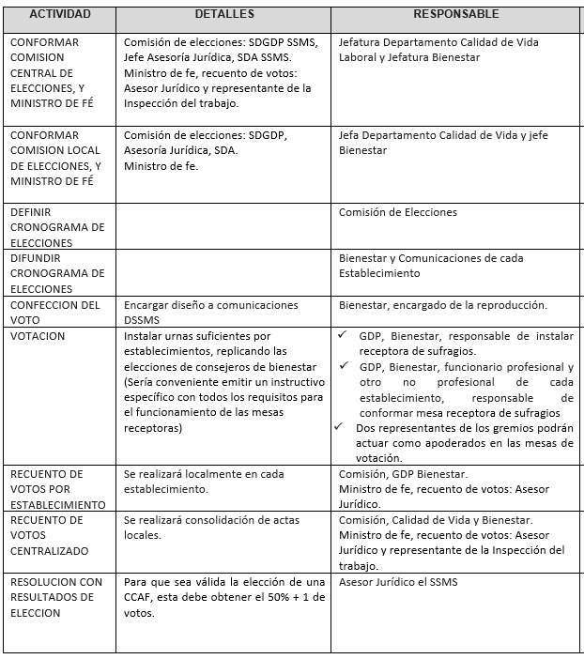
Plan de trabajo para la realización de la elección de CCAF:

Slide 16
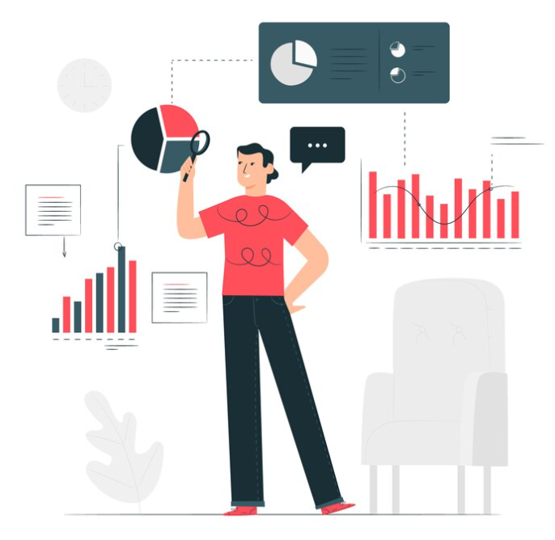
¿Cómo nos beneficia afiliarnos a una CCAF?
Acceso a Beneficios y Convenios nombrados anteriormente.
Tener mayores posibilidades de reembolsos y descuentos.
¿Si nos afiliamos a una CCAF, tendremos acceso a las prestaciones de Bienestar?
Si, las personas funcionarias afiliadas a Bienestar podrán seguir teniendo acceso a las prestaciones.
Tener afiliación a una CCAF no limita el acceso a Bienestar.

Slide 17
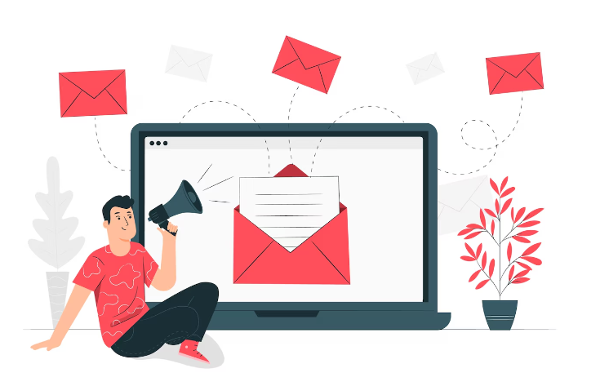
CONSULTAS Y OBSERVACIONES
Escribir a las siguientes direcciones de correo electrónico:
julio.leyton@ssms.gob.cl –
Jefe de Bienestar Central SSMS
oscar.rodriguez@ssms.gob.cl –
Jefe Depto. de Calidad de Vida Laboral SSMS

Slide 18
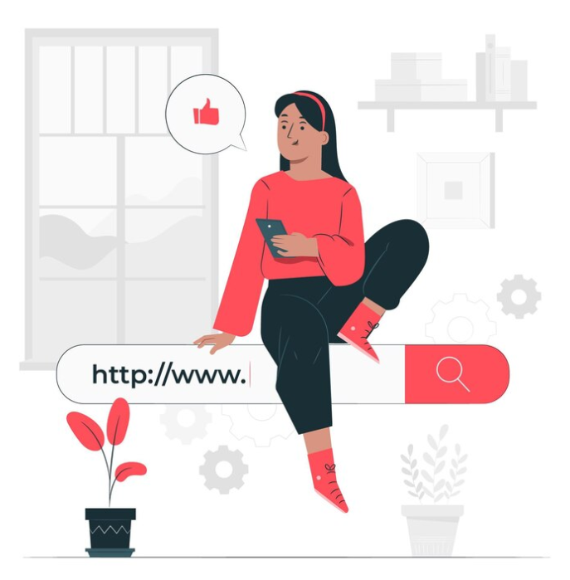
ACCESO A INFORMACIÓN DETALLADA DE LAS CCAF
En sitio WEB de la SUCESO:
https://www.suseso.cl/609/w3-propertyvalue-10334.html

Slide 19
DEPARTAMENTO CALIDAD
DE VIDA LABORAL
GRACIAS
SERVICIO SALUD METROPOLITANO SUR
Noviembre 2024

